Slide 1
SageMaker Debug case with customer
liangaws@

Slide 2
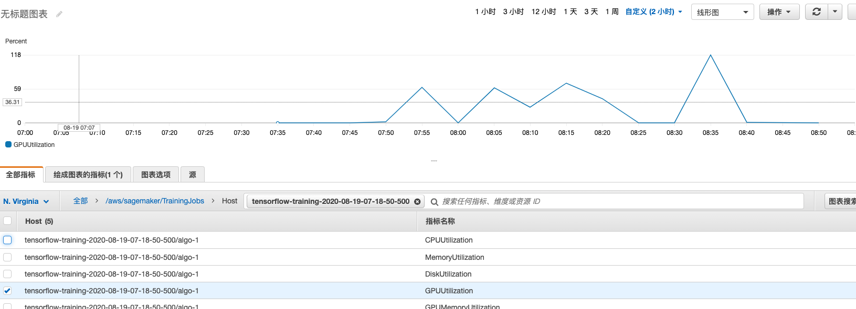
Issue 1
问题描述：
使用TF在SM中训练时，发现GPU的使用率总是有规律的回落到0，而且经常在0的时候要持续很多分钟（这个问题是必现的）。 如下图所示：

Slide 3
Continue…..
Runtime上下文:
SM TF2.1 + enable eager + tf.keras + Mirrorstrategy + GPU实例(p3.16xlarge)
分析过程回放：
首先从现象入手：
GPU使用率有规律的回落到0？
是两个epoch之间吗？
GPU使用率回落到0以后总是要持续很多分钟？
TF在这段时间可能在干什么？
CPU这段时间使用率如何？
查看训练日志有什么发现吗？
然后尝试一些想法：
是否和TF的版本有关？
是否和eager有关？
是否和SM内建的TF container有关？
是否换成CPU实例就可以？
是否和mirrorstrategy有关？

Slide 4
Continue…..
小结：
经过前面的尝试，不使用mirrorstrategy训练的话，GPU使用率正常。
Mirrorstrategy的坑多果然名不虚传，如何fix呢？
用什么关键字来google类似的问题呢？
还得从训练日志入手，仔细查看所有可疑的warning和info，发现如下的信息：
WARNING:tensorflow: Efficient allreduce is not supported for 74 IndexedSlices
INFO:tensorflow:Reduce to /job:localhost/replica:0/task:0/device:CPU:0 then broadcast to ('/job:localhost/replica:0/task:0/device:CPU:0',).
最后根据“Efficient allreduce is not supported for xxx IndexedSlices”来google找到类似的TF的known issue：
https://stackoverflow.com/questions/63034145/warningtensorflowefficient-allreduce-is-not-supported-for-1-indexedslices ， https://github.com/tensorflow/tensorflow/issues/41898
Workaround for this issue：
Disable mirrorstrategy
用 horovod for 单机多卡

Slide 5
Issue 2
问题描述：
使用TF在SM中训练时， TF进程莫名其妙就退出了，没有任何错误或者stack信息（这个问题是必现的）。
Runtime上下文：
SM TF2.1 + enable eager + tf.keras + disable Mirrorstrategy + CPU实例(c5.18xlarge)
使用了SM的file mode
使用了TF的dataset API tfrecorddataset
没有使用dataset的cache API把数据集cache在内存。
客户使用的数据集大概是500GB.

Slide 6
Continue…..
分析过程回放：
首先思考：
从SM的监控图看看，是否有有用信息？
CPU，memory，disk看起来都正常。
是否可以增加一些debug tag到代码中，看看是否日志中能获得更多的有用信息？
TF读写文件是Direct IO吗？
TF的官方文档以及google都找不到这个的确认。
然后尝试下面想法：
使用SM file mode对小数据集（远小于c5.18xlarge的RAM大小）是否能复现？
使用SM pipe mode对客户当前数据集是否能复现？

Slide 7
Continue…..
小结：
Pipe mode是OK的; file mode的话，相对于训练实例的RAM的小数据集是OK的，大数据集必现。
小数据集和大数据集区别在哪里？
大与小的差别。
数据肯定不同。
2条路子来验证：
通过代码来验证大数据集的所有的tfrecord文件是否有问题。
查看TF的源代码看是否它读写文件是direct IO的。
通过查看TF的python前端代码和TF的后端C++代码，发现TF读写文件不是direct IO的，也就是读写文件都会用到Linux kernel的page cache，而Linux kernel对page cache的使用基本上是贪婪的，当用户态的程序来申请单个物理page的时候，如果可用的RAM很少，Linux kernel可能不能及时的reclaim物理页面出来，从而可能导致OOM发生。
建议的正确姿势：
使用file mode的时候，需要保证shard到每台训练实例上的数据集大小比单个实例的RAM小；
使用pipe mode的时候，若满足上面这个条件，则可以利用cache API把数据集缓存在用户态内存从第二个epoch开始加速训练。
Notes:
调用Tf.data.tfrecorddataset()创建dataset, 之后调用dataset的 cache(filename) API把数据集cache在硬盘中，是否会使用linux kernel的page cache？类似的问题，如果使用的tfrecorddataset() API来读取linux本地文件系统中的文件，是否会使用page cache呢？
参考https://github.com/tensorflow/tensorflow/blob/r1.15/tensorflow/python/data/ops/dataset_ops.py#L1612-L1999 cache() -→ CacheDataset()-→gen_dataset_ops.cache_dataset().
注意这里tensorflow.python.ops.gen_dataset_ops是生成的代码，在安装tensorflow的时候会生成这个代码。具体在我的环境中这个代码的位置是/home/ec2-user/anaconda3/envs/tensorflow_p36/lib/python3.6/site-packages/tensorflow/python/ops/gen_dataset_ops.py （先通过pip show tensorflow找到tensorflow安装的路径，然后找到上面对应的路径）
gen_dataset_ops.cache_dataset()-→_op_def_library._apply_op_helper()设置了op为” CacheDataset”。
_op_def_library的代码对应的在https://github.com/tensorflow/tensorflow/blob/r1.15/tensorflow/python/framework/op_def_library.py 中，它会调用create_op在计算图上创建一个op，这个op就是op_type_name 为”cacheDataset”对应的CacheDatasetOp。 CacheDatasetOp和这个op对应的name可以在文件https://github.com/tensorflow/tensorflow/blob/r1.15/tensorflow/core/kernels/data/cache_dataset_ops.cc 中找到，如下所示：
REGISTER_KERNEL_BUILDER(Name("CacheDataset").Device(DEVICE_CPU),
CacheDatasetOp);
CachedatasetOP对应的代码参考：https://github.com/tensorflow/tensorflow/blob/r1.15/tensorflow/core/kernels/data/cache_dataset_ops.cc ，这里里面涉及到文件的操作都和变量env有关。
这里我们考察tfrecorddataset，根据https://github.com/tensorflow/tensorflow/blob/r1.15/tensorflow/core/kernels/data/tf_record_dataset_op.cc 中的env对于tfrecorddataset API从本地文件系统读取文件，这个env就是https://github.com/tensorflow/tensorflow/blob/r1.15/tensorflow/core/platform/posix/env.cc 中的PosixEnv，对应到posix的reader的文件https://github.com/tensorflow/tensorflow/blob/r1.15/tensorflow/core/platform/posix/posix_file_system.cc ，而在这里面所有涉及读写文件时调用的open系统调用都没有设置O_DIRECT来启用direct IO，因此对于前端TFrecorddataset在读文件时或者调用dataset.cache(filename)把文件cache在硬盘中时，都是会用到page cache的（这个结论对于TF1.15以及最新的TF2.3都是一样的）。因此在TF训练的时候，对于大数据集一定要注意，当前实例上的数据集如果和实例的RAM差不多，很可能会因为OOM而挂掉。（而且从实验也表明，确实是这样）

Slide 8
Issue 3
问题描述：
在SM中跑parameter server分布式训练，不管是用CPU还是GPU实例，master worker会一直hung住（这个问题是必现的）。
Runtime上下文：
SM TF1.15 + enable eager + parameter server分布式训练 + TF内建的DNNlinearcombinedclassifier
master worker会一直hung住，而non master worker这个时候是训练完毕的状态。

Slide 9
Continue…..
分析过程回放：
首先从现象入手：
Master worker在干什么收尾工作呢？
Checkpoint保存？
做验证集评估？
是TF的parameter server的坑吗？
然后尝试下面一些想法：
不用parameter server单机训练正常吗？
使用horovod跑分布式多机训练正常吗？
因为某些TF config比如session config导致的吗？
Notes:
正常的日志参考如下（使用tf.estimator API的情况）：
I0317 13:45:05.493547 140587113436928 basic_session_run_hooks.py:262] loss = 0.69646865, step = 1
I0317 13:53:47.497896 140587113436928 basic_session_run_hooks.py:606] Saving checkpoints for 88 into s3://liang200/deepfm-dataset-tfrecord-vectorized_map9081201333622334489875ullCPUbyTowerDropsmaller11110/model.ckpt.
I0317 13:54:08.917733 140587113436928 evaluation.py:255] Starting evaluation at 2020-03-17T13:54:08Z
I0317 13:54:09.268356 140587113436928 saver.py:1286] Restoring parameters from s3://liang200/deepfm-dataset-tfrecord-vectorized_map9081201333622334489875ullCPUbyTowerDropsmaller11110/model.ckpt-88
I0317 14:03:30.263931 140587113436928 evaluation.py:275] Finished evaluation at 2020-03-17-14:03:30

Slide 10
Continue……
小结：
发现在去掉session config以后，跑parameter server分布式训练正常。
Session config为什么会导致这个问题呢？
同样借助google找到类似的known issue：
注意：用google搜索的时候输入的关键字很重要。
用“Tensorflow parameter server master worker hung”搜不到什么有用的信息；用“master worker hung”也看不到什么有用的信息；只有用“tensorflow master worker hung”才搜到有用的信息。
类似的问题可以参考：
https://github.com/tensorflow/tensorflow/issues/21745 ，https://github.com/linkedin/TonY/pull/120/files
如何fix？
在代码中手动设置device filter，master worker的device filter和non master worker的device filter是不同的，具体参考本页注释中的代码。
Notes:
def _build_model(self, model_dir):
wide_columns, deep_columns = self._build_feature_cols()
tf_config = json.loads(os.environ['TF_CONFIG'])
print("tf_config is ", tf_config)
index = tf_config["task"]["index"]
print("index is ", index)
#每个训练实例都会有一个parameter server进程，所以每个实例都需要一个ps的device filter
device_filters = ['/job:ps']
if str(tf_config["task"]["type"]) == 'master':
device_filters.append('/job:master')
else:
worker_index = '/job:worker/task:' + str(index)
device_filters.append(worker_index)
runconfig = tf.estimator.RunConfig(
save_checkpoints_steps = 3000,
keep_checkpoint_max = 2)
num_cpus = int(os.environ['SM_NUM_CPUS'])
print("num_cpus={}".format(num_cpus))
os.environ["KMP_AFFINITY"]= "verbose,disabled"
#os.environ["KMP_AFFINITY"]= "granularity=fine,compact,1,0"
#os.environ["KMP_AFFINITY"]= "granularity=fine,verbose,scatter,1,0"
os.environ['OMP_NUM_THREADS'] = str(num_cpus)
os.environ['KMP_SETTINGS'] = '1'
runconfig = runconfig.replace(session_config = tf.ConfigProto(allow_soft_placement=True,
device_count={'CPU': num_cpus},
intra_op_parallelism_threads=num_cpus,
inter_op_parallelism_threads=num_cpus,
device_filters=device_filters))
m = tf.estimator.DNNLinearCombinedClassifier(linear_feature_columns = wide_columns,
dnn_feature_columns = deep_columns,
dnn_optimizer= tf.train.ProximalAdagradOptimizer(learning_rate = self.learning_rate),
dnn_hidden_units= self.hidden_units,
config = runconfig,
loss_reduction=losses.Reduction.SUM_OVER_BATCH_SIZE,
model_dir = model_dir
)
return m
上面修改完了之后，在训练的时候一定要调用tf.estimator.train_and_evaluate(self.model, train_spec, eval_spec) API，如果调用tf.estimator.train API的话，会在开始训练的时候就一直卡住（这也是TF的known issue）。
还遇到过一个例子，使用tf1.X+tf.estimator+PS训练的时候，没有设置TF config/session config，并且使用tf.estimator.train API的话，在开始训练的时候就一直卡住，换成tf.estimator.train_and_evaluate(self.model, train_spec, eval_spec) API后就工作正常。

Slide 11
Issue 4
问题描述：
使用SM TF训练时，TF会一直hung住，并且GPU使用率一直为0（这个问题是必现的）.
Runtime上下文：
SM TF2.1 + enable eager + tf.keras + Mirrorstrategy + GPU实例(p3.16xlarge)
分析过程回放：
首先思考：
GPU没有使用率会不会和使用了TF的某些feature有关系？
这个问题之前的TF训练脚本代码是否出现过？
Google看看？
有用的信息太少，google基本用不了。

Slide 12
Continue…..
然后尝试一些想法：
Disable Mirrorstrategy训练正常吗？（OK的）
用CPU实例来训练正常吗？（OK的）
逐行对比一下两个训练脚本的差别？
Feature column使用的字段不同
TF.dataset API的使用不同
Tf.keras使用的callback的设置不同
......
从对比来看，最大的可能是callback的参数设置：
老版本的客户训练脚本中的tf.keras.callbacks.TensorBoard没有设置profile_batch参数，使用的默认的profile_batch值为2.
出问题的训练脚本的代码中的profile_batch设置的为1.

Slide 13
Continue…..
小结：
在当前runtime的上下文下，在使用GPU训练的时候，把profile_batch只要设置不是1就可以正常训练。
这个又是TF的问题。
注意：
一般做TF的性能剖析看profile也不会看第一个step/batch的。
第一个step TF会干很多准备工作，所以第一个step会比以后的step慢的多。
从这个角度来说，设置的profile_batch也不应该为1.

Slide 14
Issue 5
问题描述：
使用TF2.X + tf.keras + horovod跑多机多卡分布式训练，遇到各种错误。
分析过程回放：
首先参考horovod官方文档修改代码去bind GPU到每个worker，报错如下：
Physical devices cannot be modified after being initialized
How to fix：把bind GPU的代码放在训练脚本的最开始，尤其是在其他TF代码的前面。
修改后重新跑，新的报错如下：
Empty dataset for rank/worker
通过查看训练脚本，发现如下代码：
for idx, input_pattern in enumerate(train_file_list):
if idx % hvd.size() == hvd.rank():
input_train_files.append(train_file_list[idx])
手动做文件级别的shard的时候，如果文件数量小于worker数量，那么就会有worker没有数据集来进行训练。
workaround：把worker数量变小或者把文件数量变大。

Slide 15
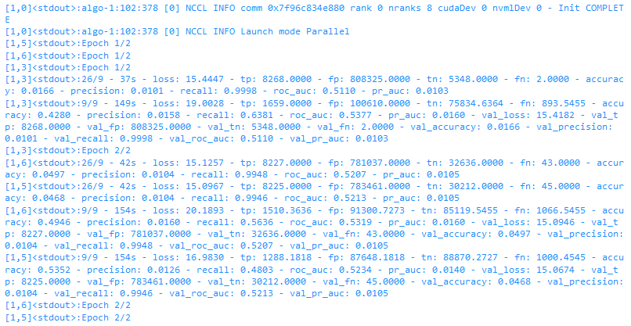
Continue……
接着修改了代码后，发现刚开始训练一会就hung住了，如下图所示：

Slide 16
Continue….
这里的训练集的文件数量是11个，worker数量是8个。也就是说一定有一些worker拿到的文件个数比其他的worker多。
另外，这里使用tf.keras + hvd的时候，checkpoint的路径设置的是S3的路径，去S3检查一下checkpoint上传的情况：发现很多带有part-XXXX的checkpoint文件。
带有part-XXX的文件是因为TF使用了S3的multipart upload功能，正常传完之后会把多个part合并为一个checkpoint。
解决思路：
尝试Checkpoint path不要设置为S3路径
即使checkpoint path为S3路径能work也是不建议的，在这个组合下用local路径最好（在使用tf.keras的时候，不管使用parameter server还是用horovod分布式训练，checkpoint路径设置为local path都可以；但是对于tf.estimator API，使用horovod训练时的checkpiont路径可以设置为local path，但是用parameter sever训练时checkpiont路径必须是可以shared比如S3路径或者EF/NFS路径）。
尝试让每个worker的数据集大小尽量差不多。
经过尝试，发现就是因为worker的数据集不均衡导致的hung。

Slide 17
总结
必须要熟悉TF API和分布式训练的原理
在客户项目中遇到的绝大部分都是TF的坑，所以一定要对TF API熟悉起来。
一个收集了很多TF的issue的网站：http://issuehub.io/?label[]=comp%3Adist-strat
向客户了解上下文：
问题是否必现；
是否旧版本的训练脚本也有这样的问题;
使用了那些TF的feature以及SM的feature
和数据集大小是否有关
对症下药
遇到问题时，首先要从现象入手。
仔细查看比如监控图，训练日志和训练代码来挖掘有用信息。
可以考虑设置一些TF和SM的更详细的debug tag来看是否能获得有用的信息。
Google先行
在尝试可能的想法之前要先去Google看看是否有类似的问题，Google的输入关键字要非常谨慎。
尝试实验 + 查看TF源代码
如果Google不到有用的信息，可以开始尝试可能的想法，甚至可能需要去查看TF的源代码（包括TF的前端python代码和TF的后端C++代码）

